Slide 1
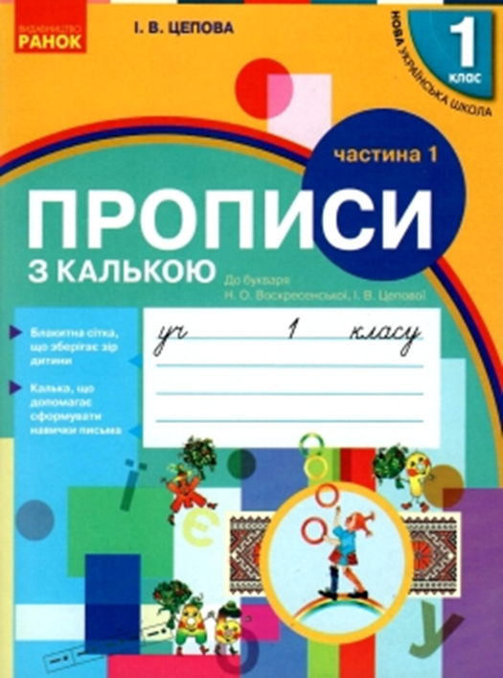
Добукварний період навчання грамоти

Slide 2
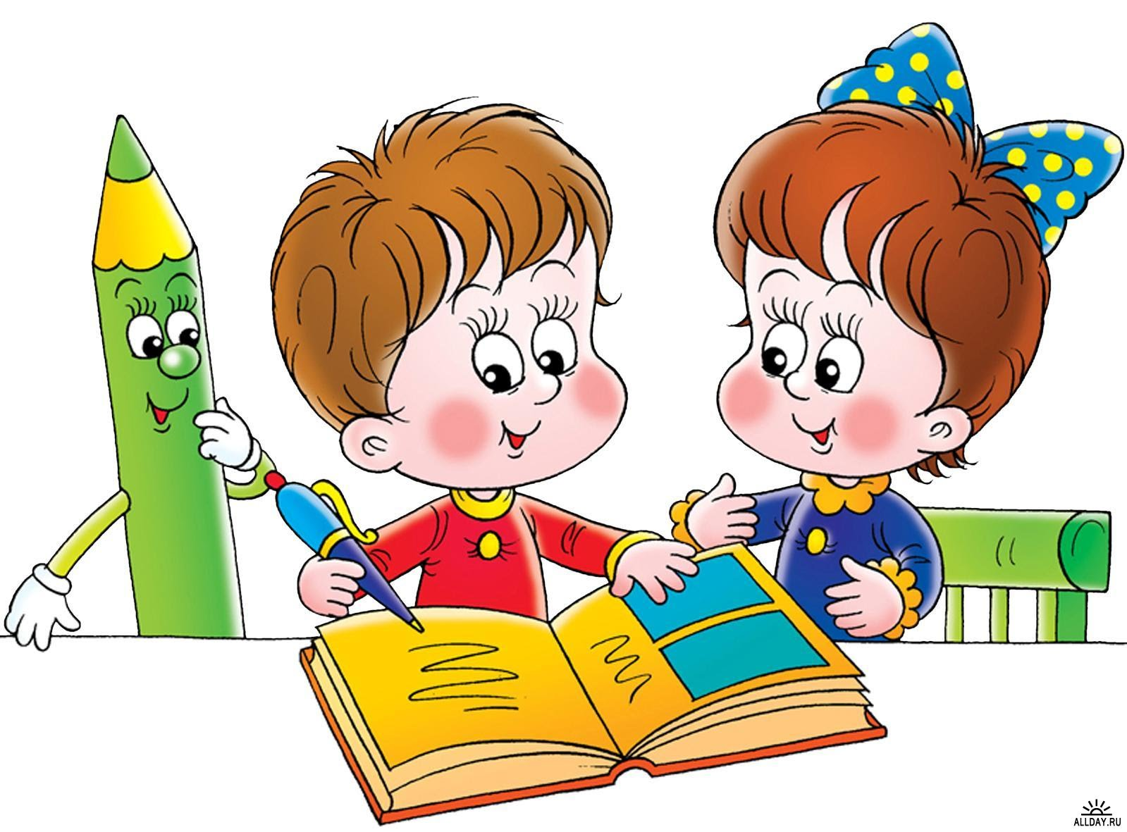
Протягом першого місяця навчання, який відповідає добукварному періодові, у шестирічних першокласників необхідно виробляти найважливіші уміння й навички загальнонавчального ха­рактеру.

Slide 3
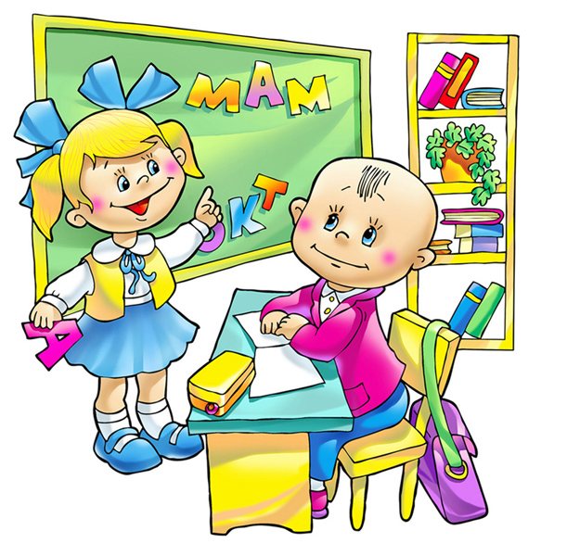
Це передусім такі організаційні та загальномовленнєві уміння й навички:
а) зосереджено слухати вчителя і однокласників;
б) відповідати на запитання педагога;
в) вчасно і правильно виконувати його завдання і розпо­рядження;
г) дотримуватись правильної по­стави за партою під час виконання різних робіт, особливо під час письма;
д) уміння відібрати навчальне приладдя до уроку, розкласти його в належному порядку;
е) тримати правильно ручку, олівець і зошит під час письма/

Slide 4
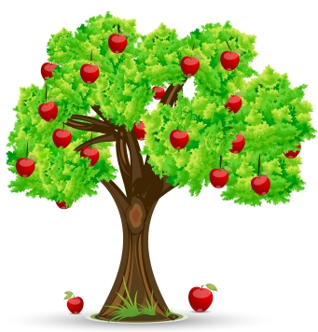
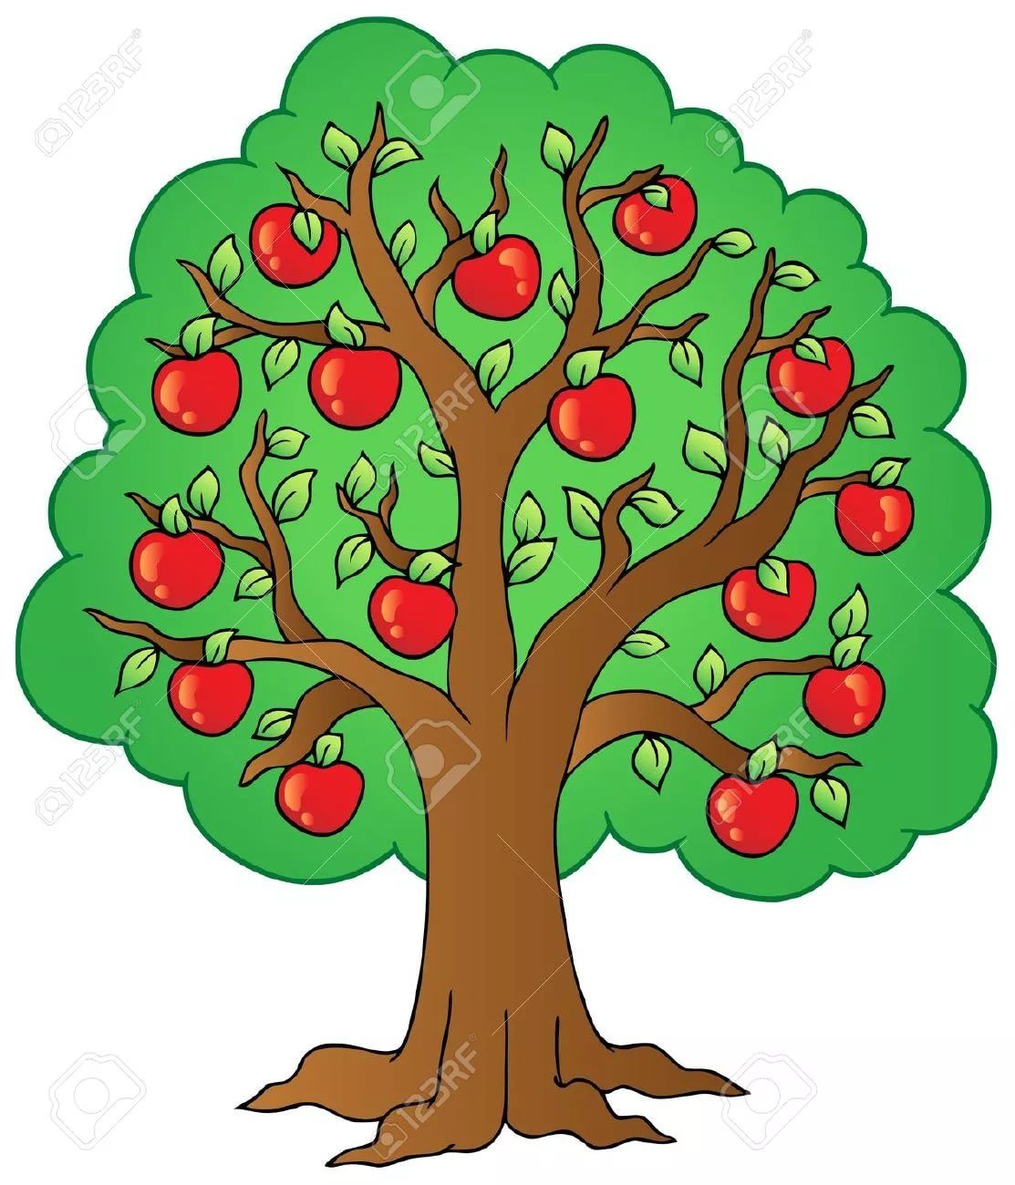
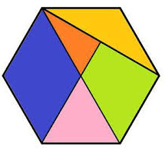
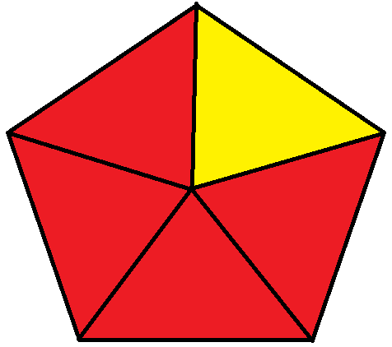
У добукварний період необхідно:
розвивати усне мовлення першокласників (уміння слухати-розуміти усні висловлювання, говорити);
формувати елементарні аналітико-синтетичні вміння у роботі над текстом, реченням, словом, звуками мовлення;
готувати учнів до письма.

Slide 5
Розвиток мовлення
Розвиток мовлення у добукварний період удосконалення звуковимови, збагачення, уточнення й активізацію слов­никового запасу дітей, удосконалення граматичної будо­ви усного мовлення, роботу над культурою мовлення і спілкування.
У цей період учитель знайомиться з індивідуальними особливостями мовлення дітей, від розвитку якого будуть значною мірою залежати їхні успіхи в навчанні з усіх інших предметів.

Slide 6
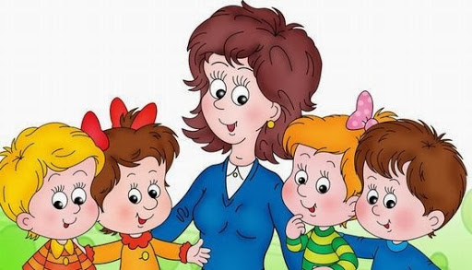
Джерелами збагачення словникового запасу учнів
на цьому етапі стають:
сама навколишня дійсність,
навчаль­ний процес,
ілюстративний матеріал букваря,
наочні по­сібники,
технічні засоби, які вчитель використовує у ході розповідей, бесід з учнями.
Вже протягом першого місяця навчання мовлення дітей на уроці здійснюється у межах досить широкого кола тематичних груп.

Slide 7
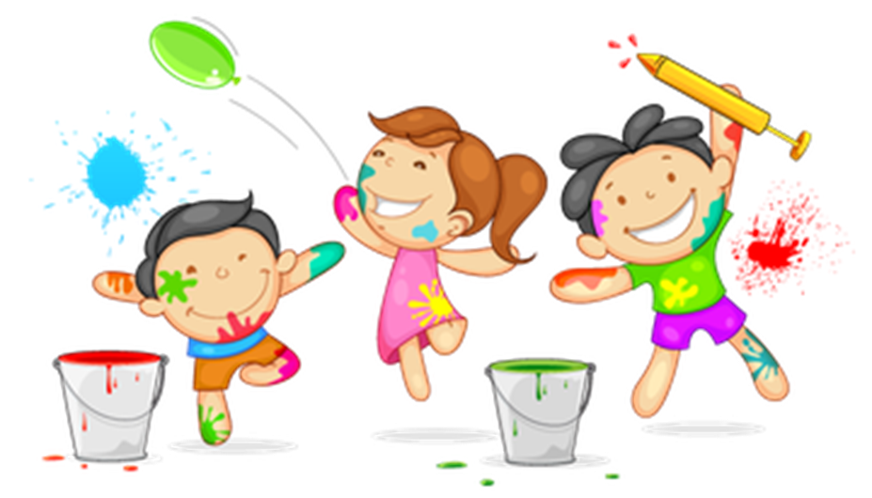
На початковому етапі в навчальному процесі переважає діалогічна форма мовлення (запитання — відповідь).
Важливо, щоб учні вчилися не тільки відповідати, а й самостійно ставити запитання до вчителя, до однокласників щодо теми бесіди, аналізованого предмета, явища тощо.
Поступово діалогічне мовлення чергується з монологічним, в учнів виробляється вміння будувати власні хоча й коротенькі, але зв’язні висловлювання.
Матеріалом для них є ілюстрації (на дошці та в підручнику), народні казки, короткі вірші, потішки, загадки, скоромовки, прислів’я, які учні заучують напам’ять зі слів учителя, робота з дитячими книжками та журналами, екскурсії, перегляд кіно- та діафільмів, телепередач, ігрова діяльність дітей.

Slide 8
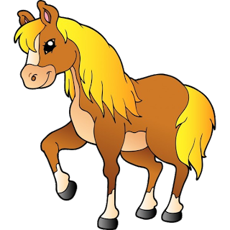
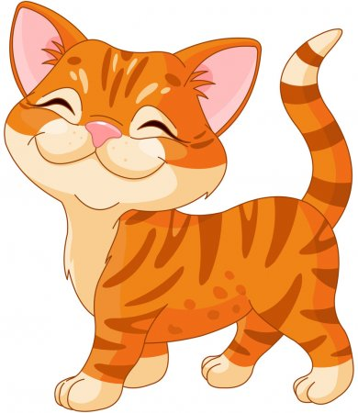
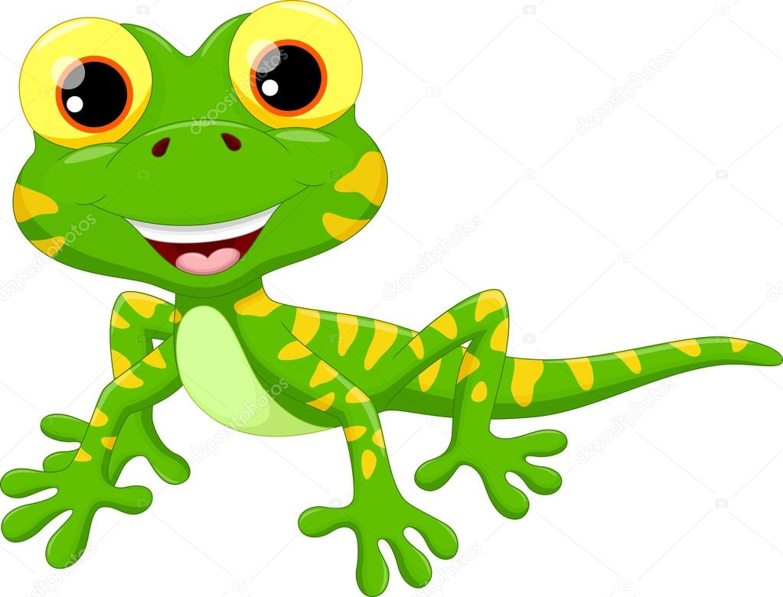
Формування в учнів фонетичного слуху
Важливим завданням підготовчого періоду є вироблення в учнів фонетичного слуху, удосконалення їхньої звуковимови.
Завдання вчителя — підтримати і цілеспрямовано розвивати цю природну зацікавленість дітей мовою вза­галі та її звуковою стороною зокрема.
Враховуючи складність звукових спостережень і розу­мових дій аналізу, синтезу, порівняння, класифікації із звуками мовлення, цю роботу в добукварний період слід організувати так, щоб вона протікала в ігровій формі, не призводила до перевтоми.
Кіт
Кінь
Ящірка
Яблуко

Slide 9
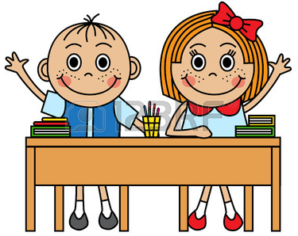
Для проведення спостережень в добукварний період слід ознайомити учнів з найголовнішими мов­леннєвими органами; губами, зубами, язиком (передньою, середньою і задньою частинами язика), твердим піднебін­ням.
Приклавши до шиї кінчики пальців (пучки), учні можуть відчути дрижання голосових зв'язок під час ви­мовляння голосних і дзвінких приголосних, а також від­сутність такого дрижання під час вимовляння глухих приголосних звуків.

Slide 10
Виконуючи вправи на звукові спостереження, звукови­мову та аналіз, необхідно забезпечити, щоб предметом ди­тячої діяльності були не тільки найпоширеніші звуки, а й такі, що є менш частотними в українському мовленні, наприклад:
[ц], [ц’], [г], [дз], [дз'], [дж], [ф], [х].

Slide 11
Розвиток умінь здійснення мовного аналізу
У підготовчий період в учнів формуються початкові вміння здійснювати різні види мовного аналі­зу: виділяти речення з мовного по­току, аналізувати їх за кількістю слів і будувати графіч­ні моделі речень, виділяти з речень окремі слова, ділити їх на склади.
Діти мають навчитися аналізувати речення, які скла­даються з одного, двох, трьох і чотирьох слів. Графічні моделі речень, сприйнятих на слух або побудованих уч­нями самостійно за малюнками, мовленнєвою ситуацією, у відповідь на запитання вчителя та ін., мають такий вигляд:
|_____ . Осінь.
| ______ ______ . Пожовтіли дерева.
|____ ____ ____ . Перестали співати пташки.
|___ ___ ___ ___ . Тварини готуються до зими.
Підручник Буквар 1 клас Автор: Вашуленко 2018р. ст.10

Slide 12
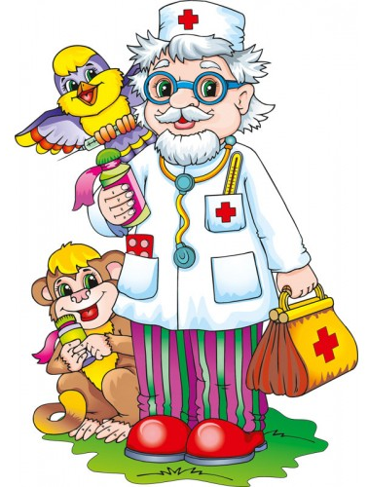
Побудова моделей (у зошитах, на дошці, на маг­нітній пластинці, фланелографі) паралельно з усним ана­лізом слів є найважливішим умінням, яким мають оволо­діти першокласники під кінець добукварного періоду. Вчитель має уважно стежити за тим, щоб, називаючи звуки в певному слові, учні не порушували послідовність їх, правильно відтворювати кожен із них. Особливо це стосується м'яких, дзвінких і глухих приголосних. На­приклад:
аналізуючи слово лікар,
учень повинен назвати в ньому звуки: [л’ і к а р].

Slide 13
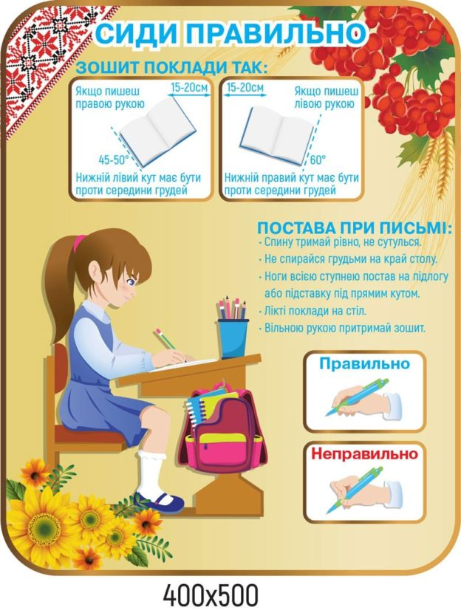
Підготовка руки дитини до письма
Особливим завданням добукварного періоду навчання грамоти, на яке відводяться спеціальні уроки, є підготовка руки дитини до письма.
Велику увагу в цей період учитель має приділити ви­хованню звички правильно сидіти під час письма, умінню знаходити на парті положення для рук, розташувати зо­шит, тримати ручку чи олівець.

Slide 14
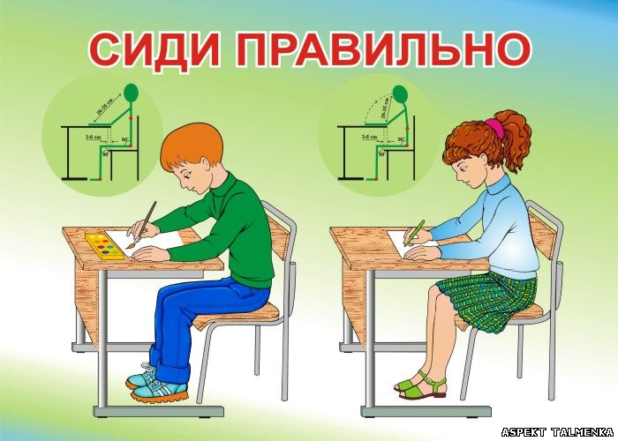

Slide 15
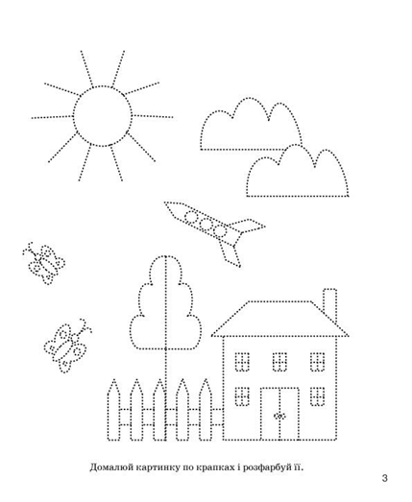
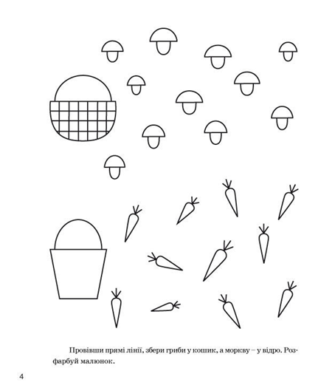
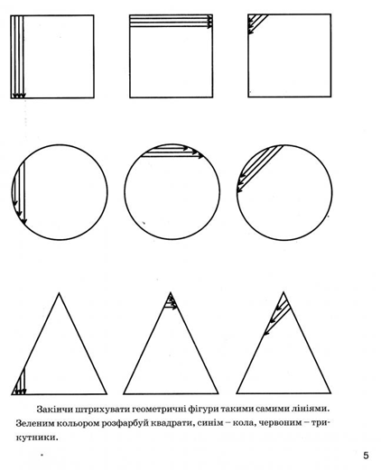
Протягом підготовчого періоду учні вправляються у малюванні різноманітних орнаментів, предметів прямокутної й овальної форми (рама вікна, прапорець, ялинка, паркан, відерце, яблуко, вишня, листок тощо). У зошиті з друкованою основою дітям пропонують обводити трафарети, виконувати вправи на штрихування та зафарбовування контурних малюнків, що сприяє зміцненню м’язів пальців і кисті.

Slide 16
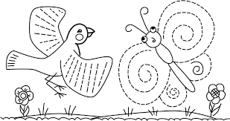
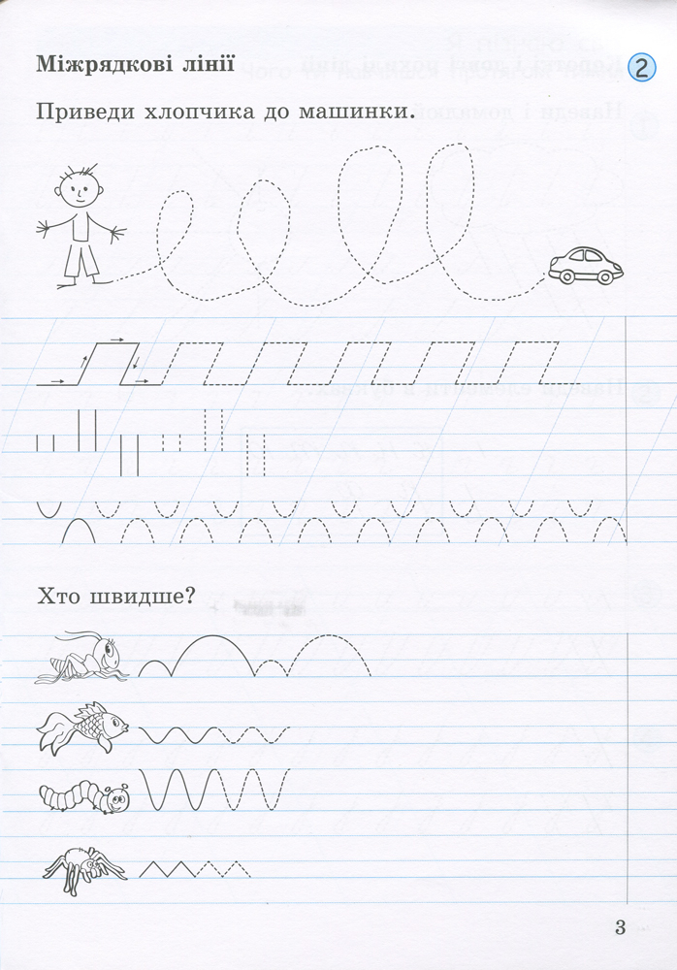
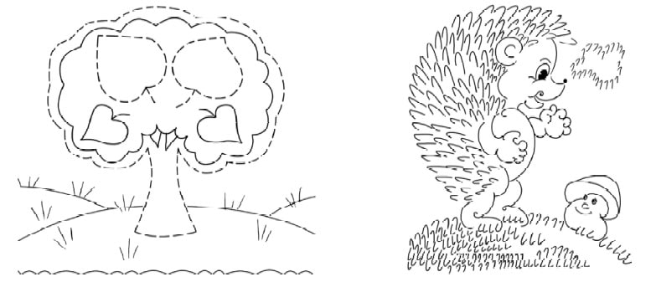
Для навчання письма шестирічних першокласників використовуються зошити з друкованою основою, в яких подано зразки для письма, матеріал для різних видів мовного аналізу та розвитку мовлення.

Slide 17
Завершуючи добукварний період навчання грамоти учні набувають таких знань і вмінь:
правильно вимовляти всі звуки сучасної україн­ської літературної мови;
розрізняти на слух і за способом артикулювання голосні і приголосні звуки; знати, що в українській мові є 6 голосних звуків, і вміти назвати їх;
розрізняти на слух і за артикуляцією тверді й м'які приголосні; правильно їх вимовляти — коротко, без при­ голосних звуків;
утворювати злиття будь-якого твердого чи м'якого приголосного з голосними звуками (та, то, ту, ти, те; т'а, т'у, т'і, т'о, т'е);
ділити слова на склади і у дво- й трискладових ви­значати наголошений склад;
називати послідовно в слові звуки (слова з 2, 3, 4 і 5 звуків) та, користуючись умовними позначеннями (фішками), будувати звуко-складові схеми таких слів.

Slide 18
Динамічні паузи та фізкультурні хвилинки на уроках добукварного періоду найдоцільніше будувати із застосуванням мовленнєвих дій — проказуванням віршів, потішок, лічилок тощо. Незважаючи на те що кожен урок добукварного періоду має свою основну тему й мету, до їх змісту вноситься кілька видів робіт, спрямованих на закріплення засвоєного дітьми на попередніх уроках.
«Хмаринка»
Хмаринка сонечко закрила,
Слізки срібні зронила.
(закривають обличчя руками)
Ми ті слізки пошукаєм,
(Присідають)
Пострибаєм, як зайчата,
(Стрибають)
Політаєм, як пташата,
(Махають руками)
Потанцюємо ще трішки,
Щоб спочили руки й ніжки.
Всі веселі? От чудово!
А тепер до праці знову!
(Танцювальні рухи)

Slide 19
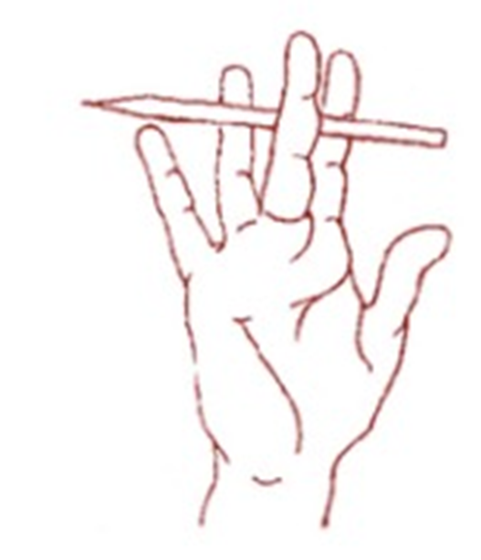
Вправа 1: Покласти олівець між вказівним, середнім і безіменним пальцями. Крутити олівець, передавати його з одного пальця на інший.
Олівець в руці катаю,
Поміж пальчиків кручу,
Неодмінно кожен пальчик
Буть слухняним я навчу.

Slide 20
1. Швидко поморгати, закрити очі й посидіти спокійно, повільно рахуючи до п’яти. Повторити вправу 4-5 разів.
2. У середньому темпі зробити 3-4 кругових рухи очима вправо, стільки ж – вліво. Розслабивши м’язи очей, подивитися вдалину на рахунок 1-6. Повторити вправу 1-2 рази.
3. Вправа «Метелик» (для зняття зорового напруження). Учні спостерігають за «польотом» метелика, закріпленого на кінці указки вчителя вправо-вліво, вниз-угору, по колу зліва направо, справа наліво.
4. Вправа «Трикутник». На великому аркуші ватману зображений трикутник. Плакат висить на боковій стіні класу. Звучить аудіозапис легкої приємної мелодії. Діти «бігають» очима по трикутнику. Перед трикутником прикріплений кленовий листочок, що приблизно відповідає розміру трикутника. Учитель пропонує дітям уявити, як кружлятиме листочок під поривом вітру.

